Slide 1


PHÒNG GIÁO DỤC ĐÀO TẠO HUYỆN AN DƯƠNG
Trường Tiểu học Đại Bản 2
KÍNH CHÀO QUÝ THẦY CÔ
VỀ DỰ TIẾT TIẾNG VIỆT CỦA LỚP 1C
GV MAI THỊ THUỶ

Slide 2

ÔN VÀ KHỞI ĐỘNG

Slide 3


Slide 5
dòng võng bổng cộng
thúng vũng đựng hửng
chong chóng
bông súng
bánh chưng

Slide 6
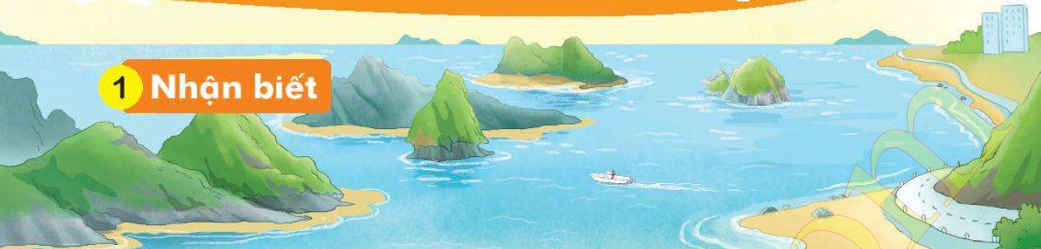
iên
iêc
Biển xanh biếc. Những hòn đảo lớn nhỏ trùng điệp.
iêp.

Slide 8
2
ĐỌC
iêc
iên
iêp
b
iêc
biếc

Slide 9

thiếc tiệc xiếc
điện kiến thiện
diệp thiếp tiệp

Slide 10
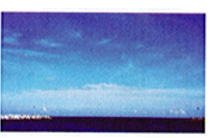

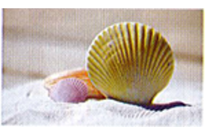




Slide 11
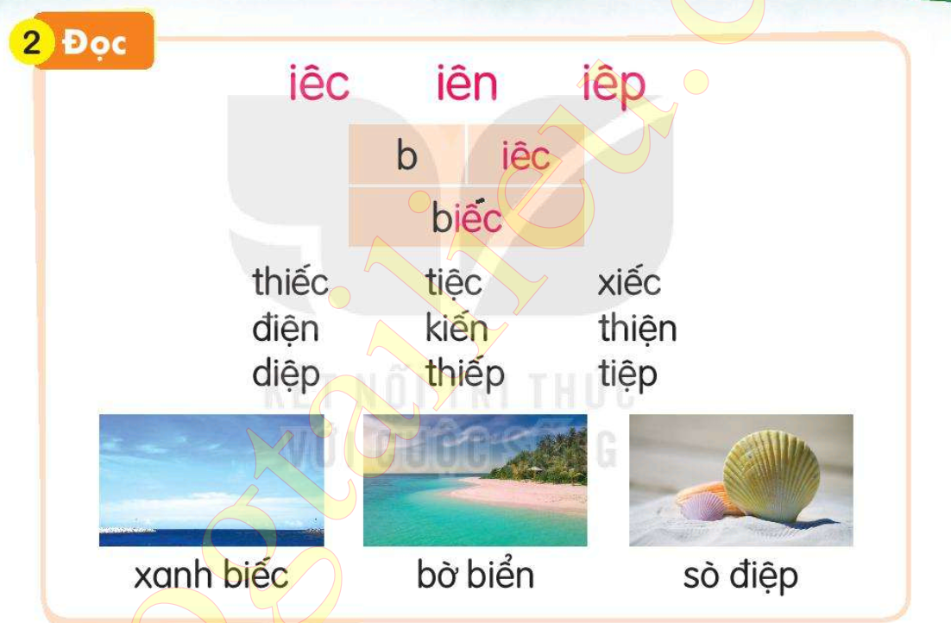

Slide 12
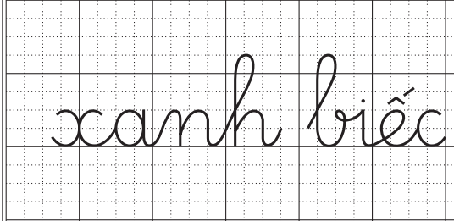

Slide 13
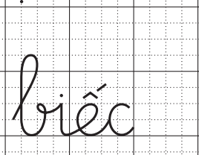

Slide 14
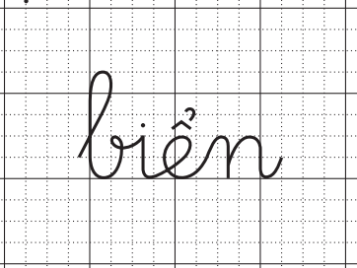

Slide 15
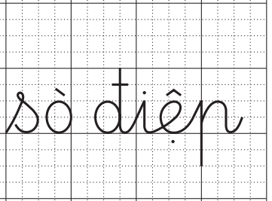

Slide 16


Slide 17
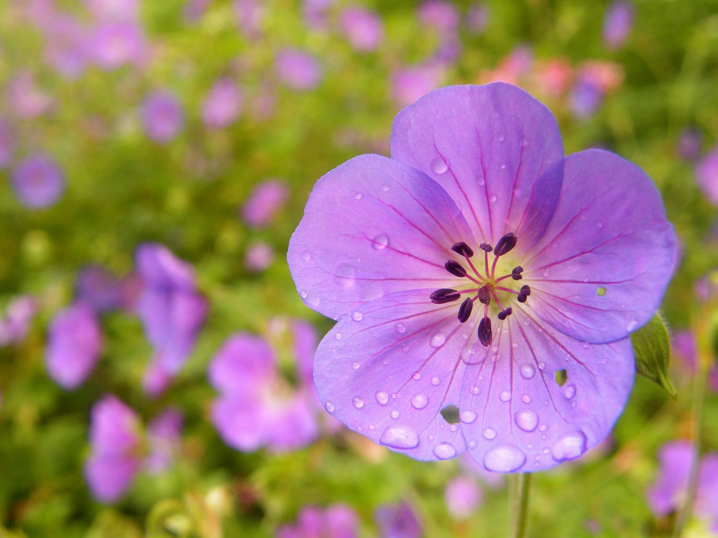
Tiết học tạm dừng tại đây
Xin chân thành cảm ơn thầy cô và các em
Kính chúc quý thầy cô sức khoẻ và thành đạt
Chúc các em chăm ngoan, học giỏi

